Slide 1
基础数论
烟台最小质数中学->清华计算机系
zhqwq

Slide 2
我们要学什么？
进制转换
快速幂
质数
因数/gcd/lcm/辗转相除法
不定方程 扩展欧几里得算法
求逆元的几种方法
模运算的基本性质

Slide 3
我们要学什么？
同余相关（性质/trick/简单题目）
简单积性函数

Slide 4
我们要学什么？
如果大家哪一部分都会了，告诉我就好啦

Slide 5
简单模运算
什么是模运算呢？
x%p，就是x减p减p再减p直到再减一个p就小于0了。
其实也就是取余数
x%p=x-[x/p]*p（这里的中括号表示下取整，或者说整除）

Slide 6
简单模运算
(a+b)%p=((a%p)+(b%p))%p
(a*b)%p=((a%p)*(b%p))%p
为啥是对的呢？
举个例子：（10+11）%4，（10*7）%4
在做一些结果要求对模数p取模的题时，往往要用这两个性质。

Slide 7
简单模运算
除法运算，(a/b)%p不等于(((a%p)/(b%p))%p
指数也不能取模。即(a^k)%p不等于(a^(k%p))%p
实际上，除法涉及逆元
指数的取模，涉及欧拉定理

Slide 8
进制转换
大家可以看洛谷P1143 进制转换

Slide 9
进制转换
我们考虑先把N进制数转换成十进制再转换成M进制
怎么把N进制数转换成十进制呢？
我们可以先想想，十进制的数是怎么表示出来的？
举个例子：135(10进制)是啥意思呢？
//就是一百三十五嘛
那换句话说！
就是1*10^2+3*10^1+5*10^0！

Slide 10
进制转换
那N进制也是一样啦
我们找现场一位幸运观众解答一下164(8进制)等于什么

Slide 11
进制转换
那怎么把N进制数转换成10进制呢？
以164₈为例
一个数位一个数位地读入
先读进1，把1₈转换成10进制肯定是1
再读进6，把16₈转换成十进制=1*8+6=14
再读进4，把164₈转换成十进制=(16₈)*8+4=14*8+4

Slide 12
进制转换
现在我们考虑怎么把一个十进制数转换成M进制数？
先考虑我们怎么把一个十进制数按位拆开？
比如说135(十进制)，怎么把1 3 5分别提出来（或者说扔到一个数组里？
n%10得到最后一位，n/10把最后一位扔掉
这样倒数第二位就是最后一位了
重复这个过程

Slide 13
进制转换
所以怎么把一个十进制数x拆成M进制数呢？
也是先模再除
一个M进制数可以表示成a₀*m⁰+a₁*m¹+a₂*m²+...
我们怎么得到最后一位a呢？
x%m
怎么让a₁变成最后一位？
x/=m

Slide 14
快速幂
求a^k%p（k<=1000000）?
直接算就行了
如果有100000次询问？
你可能需要快速幂

Slide 15
快速幂
众所周知，任何一个数都可以表示成2的若干次方的和的形式（就是二进制嘛
如果指数k=2^e1+2^e2+2^e3...
那么a^k=a^{2^e1} * a^{2^e2} * a^{2^e3...}
这样我们就把原式拆成了log个a^{2^ei}相乘的形式了
如果我们能快速求出a^{2^ei},那就能在logk的时间复杂度里解决这个问题啦！

Slide 16
快速幂
快速求出a^{2^ei}？这个也是很简单的！
a^{2^0}=a
a^{2^1}=a^{2^0}*a^{2^0}
a^{2^2}=a^{2^1}*a^{2^1}
...

Slide 17
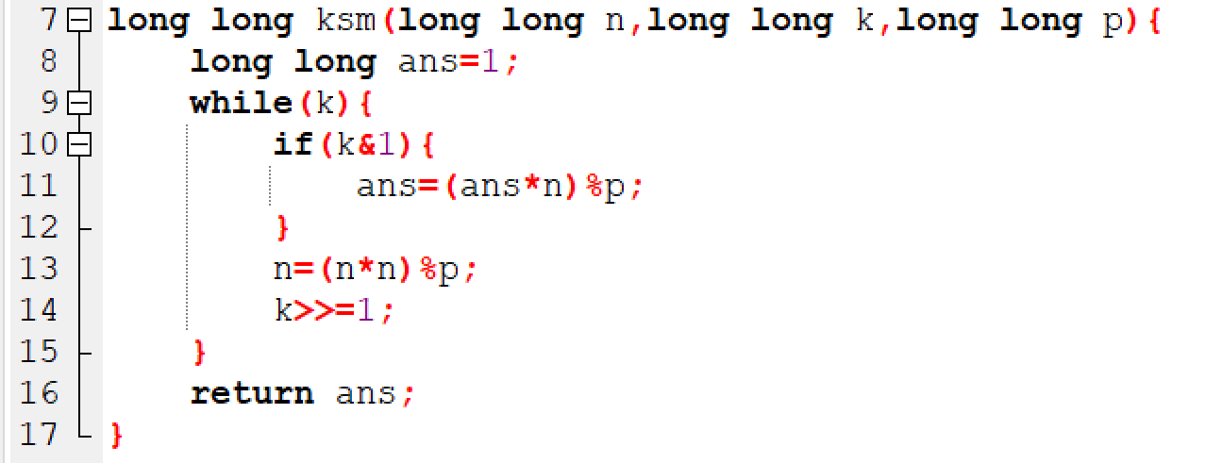
快速幂
代码挺神奇的。。

Slide 18
因数
怎么找一个数n的因数个数呢？
从1到n枚举啊！！！
有没有更快的方法？？

Slide 19
因数
我们发现，所有的因数都是成对出现的！！！
有一个是小于根号n，另一个大于根号n
然后我们枚举的时候就枚举到根号n就好啦！
（完全平方数有一对相同因子，特判一波就行啦

Slide 20
因数
怎样求1…n中每个数的所有因数呢？
一个一个去求因数复杂度就n\sqrt n了
一个比较好的方法是，先枚举因数d，然后枚举他的倍数kd。
可以打个代码演示一下
这样总复杂度是？
并不是n^2
n/1+n/2+…+n/n=nlogn

Slide 21
质数
怎么判断一个数n是不是质数呢？
参照找因数的过程
我们可以从2...n找有没有一个数整除n
但显然也可以只枚举到根号n

Slide 22
质数
如果我们想知道1-n中有几个数是质数，以及这些质数是什么，怎么做
显然可以按照原来的方法一个一个枚举，然后判断
这样的复杂度就是O(nsqrt(n))的
有点慢
我们介绍一种叫埃拉托斯特尼筛（好高端的名字23333）的方法

Slide 23
埃拉托斯特尼筛
假设我们有一个表
我们先把所有2的倍数打上叉
再把所有3的倍数打上叉
发现4的倍数一定都是2的倍数所以就不管它
然后是5，7，11……
那没被打叉的肯定就是质数啦

Slide 24
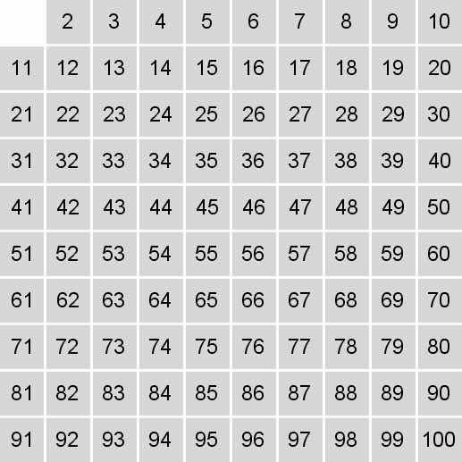
埃拉托斯特尼筛
用一个表来给大家具体演示一下

Slide 25
埃拉托斯特尼筛
时间复杂度是O(n*log(logn))
具体证明好像是黎曼函数啥的，在这里就贴一下吧https://blog.csdn.net/qaqwqaqwq/article/details/123828657
1...n中所有数的质因数的个数和是nlog(logn）

Slide 26
埃氏筛的一些拓展——区间筛
求区间[a,b]内的质数
a,b<=10^12，b-a<=10^6

Slide 27
埃氏筛的一些拓展——区间筛
在筛那个表的时候大家大概就发现了，一个数a第一次一定是被一个小于等于sqrt(a)的数筛掉的
（或者说一个合数a的最小质因数一定小于等于sqrt(a)
//这个之前已经证过了……

Slide 28
埃氏筛的一些拓展——区间筛
那我们就可以先预处理出[2,sqrt(b)]中的所有质数
然后用这些质数去筛[a,b]中的数

Slide 29
埃氏筛的一些拓展——质因数分解
如何把一个数质因数分解？
在埃氏筛的过程中记录每个数的最小质因数（也就是最先被哪个质数筛掉
想知道某个数的质因数就可以找到先找到它的最小质因数
然后除掉它得到一个新数
再找这个新数的最小质因数
重复这个过程直到1

Slide 30
线性筛素数（欧拉筛）
埃氏筛，每个合数会被筛多次，具体来说，会被筛它的质因数个数次。所以即使它接近O(n)，也不是O(n)
所以有一个更高明的筛法，即线性筛
每个合数会且只会被它的最小质因数筛一遍
所以总复杂度就是O(n)的。
具体看代码

Slide 31
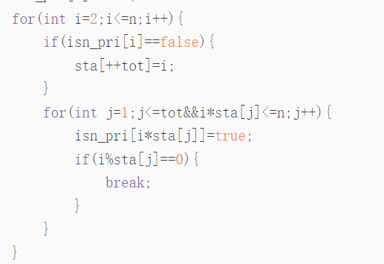
线性筛素数（欧拉筛）
比较重要的就是这句：if(i%sta[j]==0)break;
i%sta[j]==0，说明第j个质数(sta[j])是i的质因数，并且它是i的最小质因数（因为是从小到大枚举的）。
那么下一个质数sta[j+1]，就比i的最小质因数大了
那么sta[j+1]就不是i*sta[j+1]的最小质因数了。所以我们break掉。
i*sta[j+1]会在后面被筛到（具体来说，会在新的i’=i*sta[j+1]/sta[j] 时被筛到

Slide 32
最大公约数&最小公倍数
gcd就是最大公约数，lcm就是最小公倍数
大家可能在小学就学过了吧233
方便起见，规定gcd(0,a)=a;

Slide 33
最大公约数&最小公倍数
一个公式：a*b=gcd(a,b)*lcm(a,b)
为啥呢？
我们换个角度看gcd和lcm

Slide 34
唯一分解定理
其实很好理解：
就是说任意一个正整数都可以拆分成形如p1^e1*p2^e2*p3^e3*...*pk^ek的形式并且只有一种分解方式
其中pi都是质数，ei是指数
其实就是质因数分解嘛

Slide 35
唯一分解定理
比如说252=2²*3²*7¹
我们发现，如果a是n的因数，则a所有的ei一定小于等于n对应位置的ei（其实这个事也挺显然的
比如说84是252的因数
同理如果b是n的倍数则b所有的ei一定大于等于n对应位置的ei

Slide 36
最大公约数&最小公倍数
如果a=p1^{e1}*p2^{e2}*p3^{e3}*...*pk^{ek}
b=p1^{f1}*p2^{f2}*p3^{f3}*...*pk^{fk}
如果一个数x=p1^{g1}*p2^{g2}*p3^{g3}*...*pk^{gk}既是a的因数也是b的因数（也即a和b的公因数）
那么gi一定小于等于min(ei,fi)
那么如果要求a和b的最大公因数gcd(a,b)
那gcd(a,b)=p1^{min（e1,f1)}*p2^{min（e2,f2)}*...*pk^{min（ek,fk)}

Slide 37
最大公约数&最小公倍数
同理，如果一个数x=p1^{g1}*p2^{g2}*p3^{g3}*...*pk^{gk}既是a的倍数也是b的倍数（也即a和b的公倍数）
那么gi一定大于等于max(ei,fi)
那么如果要求a和b的最小公倍数lcm(a,b)
那lcm(a,b)=p1^{max（e1,f1)}*p2^{max（e2,f2)}*...*pk^{max（ek,fk)}

Slide 38
最大公约数&最小公倍数
所以gcd(a,b)*lcm(a,b)
=p1^{max（e1,f1)+min(e1,f1)}*p2^{max（e2,f2)+min(e2,f2)}*...* pk^{max（ek,fk)+min(ekf,fk)}
=p1^{e1+f1}*p2^{e2+f2}*...*pk^{ek+fk}=(p1^{e1}*p2^{e2}*...*pk^{ek})*(p1^{f1}*p2^{f2}*...*pk^{fk})=a*b

Slide 39
唯一分解定理
求n的因数个数
设n质因数分解的结果是n=p1^{e1}*p2^{e2}*p3^{e3}*...*pk^{ek}
那么n的因数个数就是(e1+1)*(e2+1)*(e3+1)...*(ek+1)

Slide 40
唯一分解定理
求n的因数和
设n质因数分解的结果是n=p1^{e1}*p2^{e2}*p3^{e3}*...*pk^{ek}
n的因数和=(p1⁰+p1¹+p1²+...+p1^{e1})*((p2⁰+p2¹+p2²+...+p2^{e2})
)...*(pk⁰+pk¹+pk²+...+pk^{ek})

Slide 41
最大公约数&最小公倍数
那么我们怎么求两个数的gcd呢？
辗转相除法(欧几里得算法)

Slide 42
辗转相除法
其实就是一个公式：gcd(a,b)=gcd(b,a%b);
怎么证明呢？
先考虑一个弱化版本（更相减损术）
gcd(a,b)=gcd(a-b,b)

Slide 43
辗转相除法
gcd(a,b)=gcd(a-b,b)
如果x|a且x|b，则a=px,b=qx;
a-b=(pa-qa)=(p-q)a,所以x|a-b
也就是说，如果一个数x是a和b的公因数，那么它也一定是a-b的因数，因而也是a-b和b的公因数

Slide 44
辗转相除法
同理，若一个数y|a-b且y|b，则a-b=ny,b=my
则a=a-b+b=(ny+my)=(n+m)y
所以y|a
用人话说，我们证明了：如果一个数是a和b的公因数，那么它也一定是a-b和b的公因数；如果一个数是a-b和b的公因数，那么它也一定是a和b的公因数
换句话说：a,b的公因数和a-b,b的公因数完全相同

Slide 45
辗转相除法
那么a,b的最大公因数一定等于a-b和b的最大公因数
也即gcd(a,b)=gcd(a-b,b)
因而gcd(a,b)=gcd(a-b,b)=gcd(a-b-b,b)=...
=gcd(a-k*b,b)=gcd(a%b,b)
特别地，我们定义gcd(x,0)=x。因为当a是b的倍数时，a%b=0。那么gcd(a,b)=gcd(a%b,b)=gcd(0,b)=b。

Slide 46
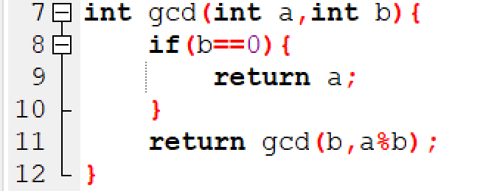
辗转相除法

Slide 47
辗转相除法
代码实现的话……
好像有一个小细节，就是return的时候要return gcd(b,a%b)而不能是gcd(a%b,b)
要不如果你的a比b小，那就死循环了…………(其实如果a比b大递归一层后也会死循环……

Slide 48
扩展欧几里得算法（Exgcd）
求解这样的问题：给定a,b,c，求ax+by=c的任意一组合法整数解

Slide 49
裴蜀定理
当且仅当gcd(a,b)|c，也即c是gcd(a,b)的倍数时，ax+by=c才有并且一定有整数解。
换言之，a和b的线性组合能表示出的数，都是gcd(a,b)的倍数。
证明必要性：设gcd(a,b)=g。因为a是g的倍数,b是g的倍数，所以ax,by都是g的倍数，所以c必须是g的倍数。也就是说，如果c不是g的倍数，则一定没有解。
证明充分性——即如果c是g的倍数，ax+by=c一定有解
——扩展欧几里得算法本身即是一个构造性的证明。

Slide 50
扩展欧几里得算法
求解这样的问题：给定a,b,c，求ax+by=c的任意一组合法整数
转化成求ax+by=gcd(a,b)的一组解，之后把x,y分别乘上c/gcd(a,b)就好啦
举个例子：4x+6y=14
我们先求出4x+6y=2的任意一组解，比如说x=2,y=-1或x=-1,y=1
然后再x,y同时都乘上14/2=7，那么x=14,y=-7或x=-7,y=7则都是解了。
首先，一个特殊情况时，当b=0时，gcd(a,b)=a，我们直接让x=1,y=0就ok了。

Slide 51
扩展欧几里得算法
首先，有一个特殊情况时，当b=0时，gcd(a,b)=a，我们直接让x=1,y=0就ok了。（gcd(a,0)=a是定义。

Slide 52
扩展欧几里得算法
我们由辗转相除法，类比一下扩展欧几里得算法。
辗转相除法中，我们原来想求gcd(a,b)，但不会求。
这时，我们发现，gcd(a,b)=gcd(b,a%b)
于是，我们转而去求gcd(b,a%b)。
还不会求就再递归一层。
这个过程就是在“递归求解”
啥时候停下来呢？当b=0时，我们会求gcd(a,b)了，所以直接一路返回就好了

Slide 53
扩展欧几里得算法
我们来举一个例子：
想求gcd(6,4)，不会求，递归下去。
gcd(6,4)等于gcd(4,6%4)=gcd(4,2)，不会求，递归下去。
gcd(4,2)=gcd(2,0)。b=0，会求了！返回2
所以gcd(4,2)=2
所以gcd(6,4)=2

Slide 54
扩展欧几里得算法
我们回到扩展欧几里得算法
现在，我们想求ax+by=gcd(a,b)的一组解(x,y)，不会求。
咋办？
——我们先求出(b)x’+(a%b)y’=gcd(b,a%b)的一组解(x’,y’)。我们希望由(x’,y’)，推出(x,y)。
在辗转相除法中，直接有gcd(a,b)=gcd(b,a%b)，比较简单。
但扩展欧几里得算法中，并不是x=x’,y=y’，而是需要稍微计算一下：

Slide 55
扩展欧几里得算法
咋算呢：
我们已经知道了：bx’+(a%b)y’=gcd(b,a%b)的一组解。
我们又知道： gcd(a,b) =gcd(b,a%b)
所以说： bx’+(a%b)y’= gcd(a,b)
根据模运算的定义，a%b=a-[a/b]*b。
带入进去：ay’ + b(x’-[a/b]y’)=gcd(a,b)。这就是根据已知信息推出的一个结果。
诶，我们想求啥来着？ax+by=gcd(a,b)的一组解。
那岂不就是：x=y’，y=x’-[a/b]y’恰好就是ax+by=gcd(a,b)的一组解嘛！

Slide 56
扩展欧几里得算法
所以我们的思路就是：
想求ax+by=gcd(a,b)的一组解(x,y)，不会求。
这时，我们发现，如果我们求出了bx’+(a%b)y’=gcd(b,a%b)的一组解(x’,y’)，我们就能求出(x,y)（x=y’,y=x’-[a/b]y’）
于是，我们转而去求bx’+(a%b)y’=gcd(b,a%b)的一组解(x’,y’)（相当于原来的b成为了新的a，原来的a%b成为了新的b）
还不会求就再递归一层
这个过程就是递归求解
啥时候停下来呢？我们有一个特殊情况！就是b=0的时候，我们会解！只需要让x=1,y=0即可！

Slide 57
扩展欧几里得算法
也举个例子：
想求6x+4y=gcd(6,4)的解(x,y)，不会解，递归下去
转而去求4x’+2y’=gcd(4,2)的解(x‘,y’)，不会解，递归下去
转而去求2x’’+0y’’=gcd(2,0)=2的解(x’’,y’’)，会解了！x’’=1,y’’=0
返回一层！x’=y’’=0，y’=x’’-[a/b]y’’=1-[4/2]*0=1
再返回一层！x=y’=1,y=x’-[a/b]y’=0-[6/4]*1=-1
所以解完了！x=1,y=1就是6x+4y=gcd(6,4)的一组解！
（注意，每一层的a,b都是这一层的a,b.

Slide 58
扩展欧几里得算法
那考虑辗转相除法的过程，最后一定递归到b=0的情况，此时让x'=1,y‘=0一步一步回带，就可以了

Slide 59
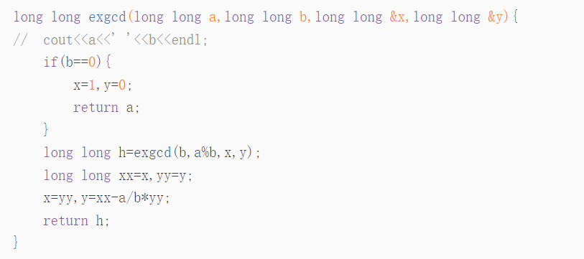
扩展欧几里得算法
看看代码？
xx,yy就是x',y'

Slide 60
扩展欧几里得算法
现在，我们求出了ax+by=c的某一组解x₀,y₀，我们可不可以由这一组解，得到所有的(x,y)满足ax+by=c？即我们找到所有的通解。
我们先感性的想一想，要么是x0变大些、y0变小些，要么是x0变小些，y0变大些。（废话hh
那么x0最小要变大多少呢？

Slide 61
扩展欧几里得算法
假设x0变大了r，那么ax变成了a(x0+r)，变大了ar
所以by需要减小ar。
我们还要求y得是个整数，所以需要保证ar是b的倍数。
不妨设H=ar，我们想求最小的r，也就是求最小的H，满足H是b的倍数。同时H也是a的倍数。
那么H是啥？a和b的最小公倍数啊！

Slide 62
扩展欧几里得算法
所以说H=lcm(a,b)=ar
又有lcm(a,b)=a*b/gcd(a,b)=ar
所以r=b/gcd(a,b)
那么此时b0也要减少a/gcd(a,b)
所以通解就是x=x0+k*(b/gcd(a,b))，y=y0-k*(a/gcd(a,b))。
k是任意的整数（可以是负数昂）

Slide 63
扩展欧几里得算法
另一种思考方式：还是考虑x0变大一些，y0变小一些。
ax0+by0=gcd(a,b)
=>ax0+H-H+by0=gcd(a,b)
a(x0+H/a)+b(y0-H/b)=gcd(a,b)
所以H是a的倍数，H是b的倍数，最小的H就是lcm(a,b)
所有合法的H都是 lcm(a,b)的倍数。

Slide 64
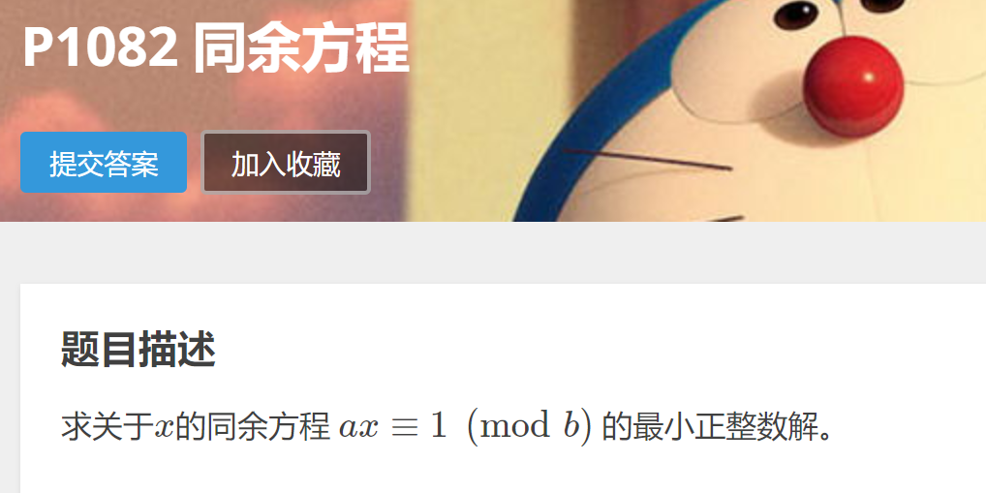
同余方程转不定方程

Slide 65
同余方程
ax≡1 mod b?
看起来和我们上面”ax+by=c”的柿子...长得很不一样诶..吗？
它等价于ax+by=1！
那就可以用扩展欧几里得算法直接求啦！
要求输出最小正整数解。通解是啥？x0+b/gcd(a,b)
本题中，gcd(a,b)=1。
所以输出(x₀%b+b)%b就好了。为啥先%再加再%？这是负数取模到正数的方法。

Slide 66
同余方程
ax≡1 mod b?
看起来和我们上面”ax+by=c”的柿子...长得很不一样诶..吗？

Slide 67
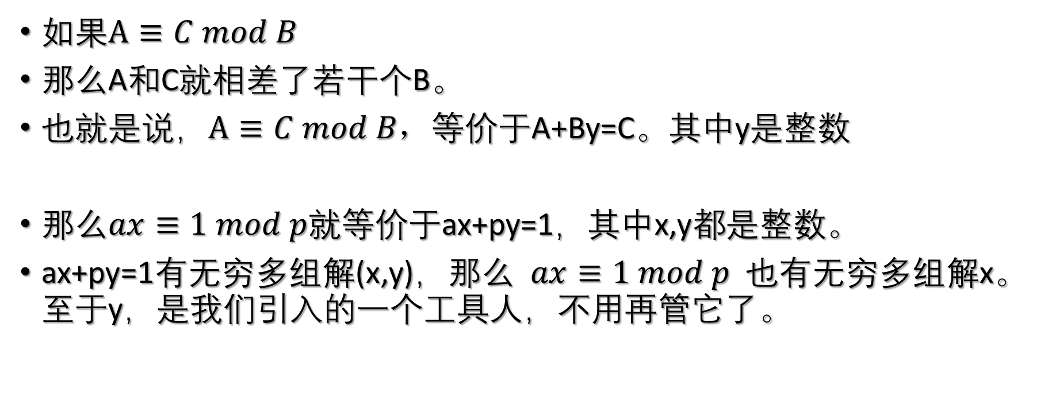
同余方程
如果$A≡C mod B$
那么A和C就相差了若干个B。
也就是说，$A≡C mod B，$等价于A+By=C。其中y是整数
那么$ax≡1 mod p$就等价于ax+py=1，其中x,y都是整数。
ax+py=1有无穷多组解(x,y)，那么$ax≡1 mod p$也有无穷多组解x。至于y，是我们引入的一个工具人，不用再管它了。

Slide 68
逆元—扩欧
给定一个整数a，和模数p，求一个整数x，满足a*x≡1 mod p
则x就是a在模p意义下的逆元。
咳咳，不就是上面的题嘛！用扩欧做就好啦
所以你发现，不是每个数a在模p意义下都有逆元。有解的条件和ax+py=1有解条件一样：a,p需要互质。

Slide 69
逆元—费马小定理
这是求解模数为质数的逆元的另一种方法。
当p为质数时，如果a和p互质，那么我们有：
a^{p-1}≡1 mod p
那么a*a^{p-2}≡1 mod p
我们不是要求a*x≡1 mod p的x嘛
那么a^{p-2}就是x咯！

Slide 70
有理数取模
很多题都会用到，比如某个题的答案是个分数a/b，它让你输出a/b对p取模的值。
意思就是要你求出b在模p意义下的逆元x，然后输出a*x%p即可。
其实逆元满足bx≡1 mod p，也就是说x≡1/b mod p
或者说x在模p意义下就相当于1/b了。（这很重要！）

Slide 71
有理数取模
2613 【模板】有理数取余
这个题魔鬼的地方是，a,b都超级大。
不要怕，它不会难为你。
分子分母分别对p取模后再求逆元再乘，答案是一样的嘛
所以用类似快读的方法，边读入边对p取模就可以了

Slide 72
逆元—线性求逆元
3811 【模板】乘法逆元
要你线性地求出1...n内每个数在mod p意义下的逆元。
这里介绍一种我常用的，比较好理解的算法。

Slide 73
逆元—线性求逆元
首先，我们预处理出1..n内每个数的阶乘jc[i]=i!
然后，我们算出jc[n]的逆元jcn[n]
然后，我们算出1...n内每个数的阶乘的逆元：
jcn[i]=jcn[i+1]*(i+1)
考虑jcn[i]相当于1/(1*2*3*..*i)
而jcn[i+1]相当于1/(1*2*3*...*i*(i+1))

Slide 74
逆元—线性求逆元
最后，我们就可以求出每个数的逆元啦！
inv[i]=jcn[i]*((i-1)!)
考虑jcn[i]相当于1/(1*2*3*..*(i-1)*i)
而inv[i]相当于1/i

Slide 75

模运算的一个结论：
分配律：

Slide 76
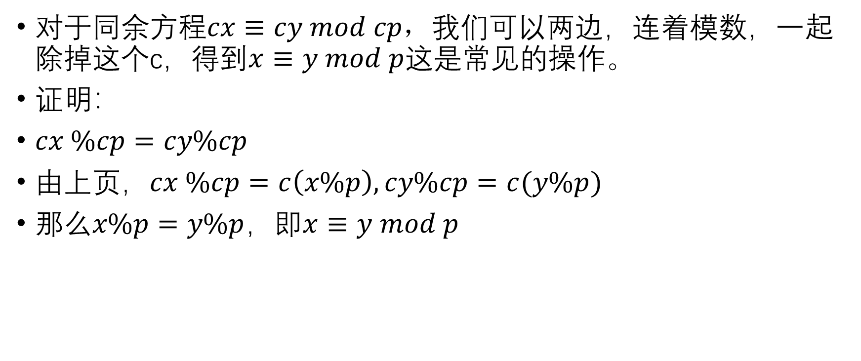
同余方程的几个结论：
对于同余方程$cx≡cy mod cp，$我们可以两边，连着模数，一起除掉这个c，得到$x≡y mod p$这是常见的操作。
证明：
$cx \%cp=cy\%cp$
由上页，$cx \%cp=c\left(x\%p\right),cy\%cp=c(y\%p)$
那么$x\%p=y\%p$，即$x≡y mod p$

Slide 77
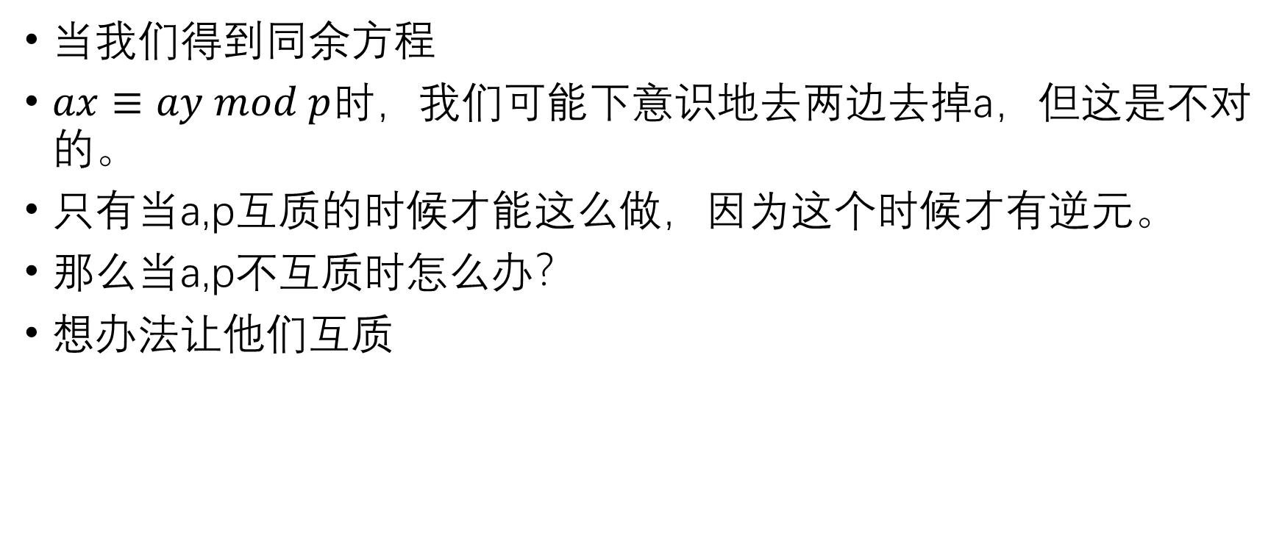
同余方程的几个结论：
当我们得到同余方程
$ax≡ay mod p$时，我们可能下意识地去两边去掉a，但这是不对的。
只有当a,p互质的时候才能这么做，因为这个时候才有逆元。
那么当a,p不互质时怎么办？
想办法让他们互质

Slide 78
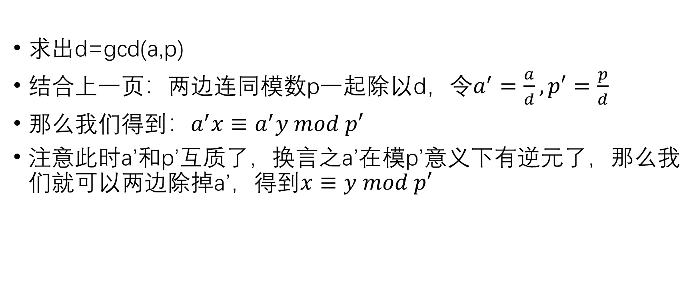
同余方程的几个结论：
求出d=gcd(a,p)
结合上一页：两边连同模数p一起除以d，令$a^{′}=\frac{a}{d},p′=\frac{p}{d}$
那么我们得到：$a^{′}x≡a^{′}y mod p′$
注意此时a’和p’互质了，换言之a’在模p’意义下有逆元了，那么我们就可以两边除掉a’，得到$x≡y mod p′$

Slide 79

同余方程的几个结论：
总之，我们得到了：
$ax≡ay mod p, d=\gcd\left(a,p\right),则x≡y mod \frac{p}{d}$

Slide 80
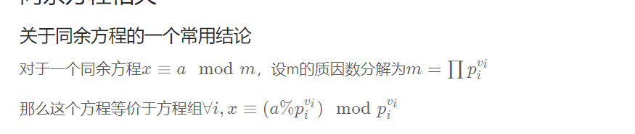
同余方程的几个结论：
为啥呢？
考虑CRT的过程，我们对于方程组，我们知道它在[0,m)之内有且仅有一个解，而这个解就是上面同余方程x=a mod m的解。
数论题常常有这样的操作：对于模数的每个质因数次幂分别求解，最后用CRT合并，就是这个原理了。比如扩展卢卡斯定理（这里并不讲。）

Slide 81
[NOI Online #1 提高组]最小环
我们只考虑这个题和数学有关的一点部分，即：
总共有m个点，编号分别为0,1,2…m-1
x从0号点开始，每次跳到(x+n)%m，它的轨迹是什么？

Slide 82
[NOI Online #1 提高组]最小环
是一个环。
这个环长是多少？或者说，x跳了几次又回到了0号点？
假设跳了t次，那么x现在在(n*t)%m这个点。
那么nt需要是m的倍数。
那么nt 既是n的倍数，又是m的倍数，那么nt最小是？
lcm(n,m)！
那么t=？
lcm(n,m)/n=m/gcd(n,m)

Slide 83
[NOI Online #1 提高组]最小环
如果x从0,1,2…,m-1分别作为起点开始跳，总共形成几个环？
m/t=m/(m/gcd(n,m))=gcd(n,m)

Slide 84
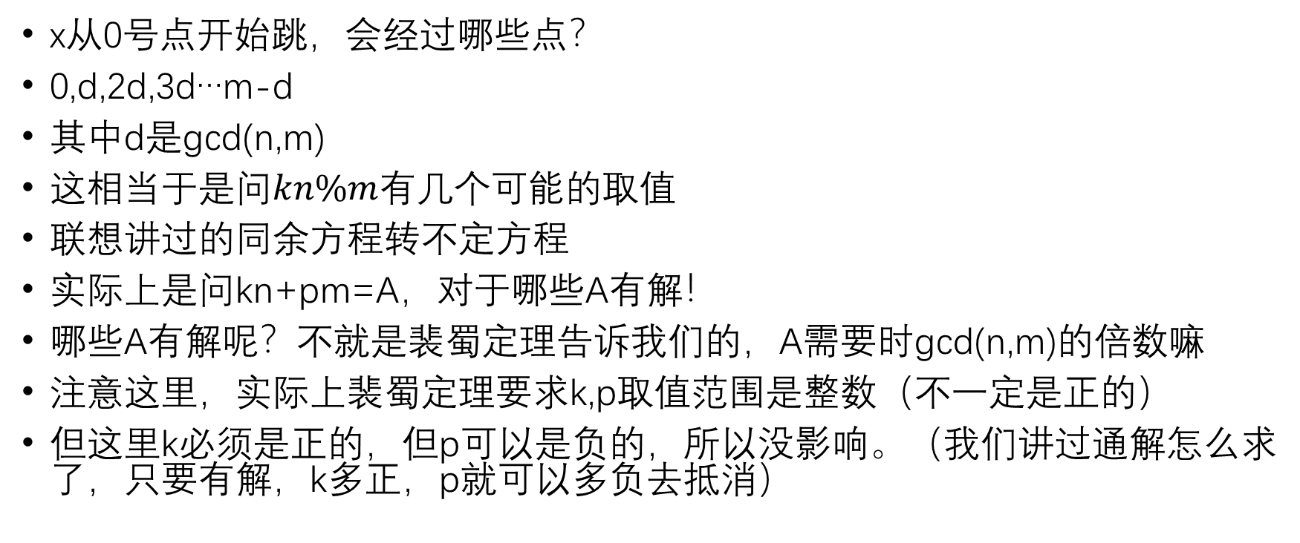
[NOI Online #1 提高组]最小环
x从0号点开始跳，会经过哪些点？
0,d,2d,3d…m-d
其中d是gcd(n,m)
这相当于是问$kn\%m$有几个可能的取值
联想讲过的同余方程转不定方程
实际上是问kn+pm=A，对于哪些A有解！
哪些A有解呢？不就是裴蜀定理告诉我们的，A需要时gcd(n,m)的倍数嘛
注意这里，实际上裴蜀定理要求k,p取值范围是整数（不一定是正的）
但这里k必须是正的，但p可以是负的，所以没影响。（我们讲过通解怎么求了，只要有解，k多正，p就可以多负去抵消）

Slide 85
[NOI Online #2 提高组] 涂色游戏
可以填两种颜色的，填哪种颜色？
不妨令n=p1,m=p2且n<m（这样方便一点hhh
显然填蓝对应颜色hhh
显然不需要考虑到1e20，因为它以lcm(n,m)为周期循环。

Slide 86
[NOI Online #2 提高组] 涂色游戏
考虑k最小可以是多少？即连续相同颜色的球最多几个？
显然最多连续相同颜色的球，他们的颜色是红色（即n对应颜色）
因为n<m，则两个蓝球之间最多只能有一个红球。

Slide 87
[NOI Online #2 提高组] 涂色游戏
那么最多连续几个？
只需要让某个红球后第一个蓝球出现的尽量早。
最早是多早？
即kn%m的最小值！
和之前一样，由裴蜀定理，是gcd(n,m)

Slide 88
[NOI Online #2 提高组] 涂色游戏
那么我们可以得到，答案是(m-1-gcd(n,m))/n+1（整除）
有一些情况需要特判

Slide 89
[NOI Online #2 提高组] 涂色游戏
这个题还有一个值得我们注意的地方：
他让我们求，对于一个给定的k，是否合法。
我们不去直接验证这一个k是否合法，而是去求合法k的最小值。
这个题是k越大越容易满足条件，所以求最小值即可。
如果不是k越大越容易满足条件，可能还得求最大值。
这个想法看起来很自然，但有的时候却不容易想到。
在OI和文化课中都会见到这种题。

Slide 90
简单积性函数
定义：
若f(n)定义域为正整数域，值域是复数，则称f(n)为数论函数
若f(n)为数论函数，且f(1)=1，对于互质的正整数p,q有f(pq)=f(p)f(q)，则称其为积性函数
若f(n)为数论函数，且对于任意的正整数p,q有f(pq)=f(p)f(q)，则称其为完全积性函数

Slide 91
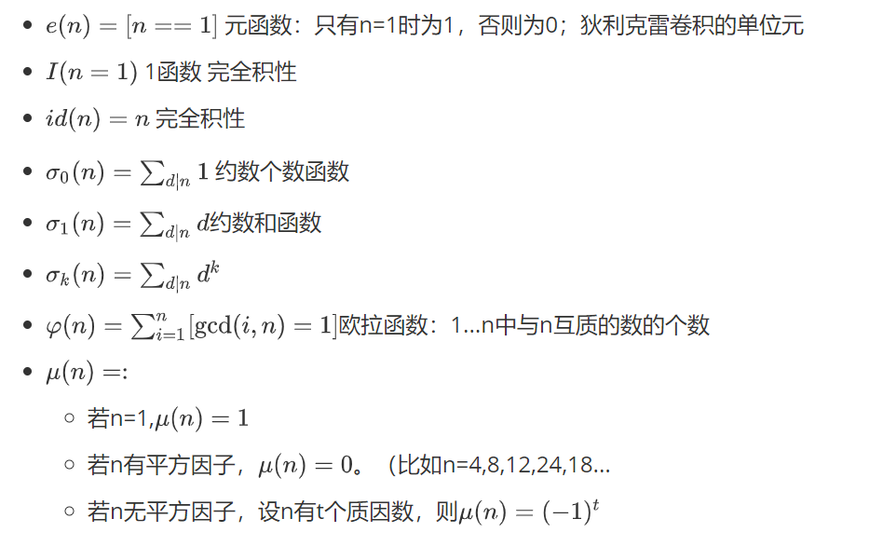
简单积性函数
常见的积性函数：

Slide 92
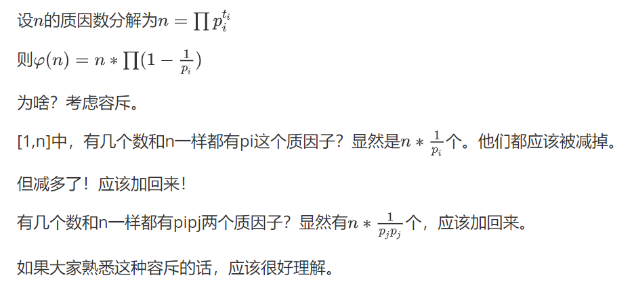
欧拉函数
通项公式：

Slide 93
欧拉函数
举个例子：n=60=2^2*3*5
[1,60]中由几个数和60一样，都有2这个质因子？60/2。该减
[1,60]中由几个数和60一样，都有3这个质因子？60/3。该减
[1,60]中由几个数和60一样，都有5这个质因子？60/5。该减
是不是减多了？
[1,60]中有几个数和60一样，都有2和3这两个质因子？（被减了两遍）60/(2*3)。该加回来
[1,60]中有几个数和60一样，都有2和5这两个质因子？（被减了两遍）60/(2*5)。该加回来
[1,60]中有几个数和60一样，都有3和5这两个质因子？（被减了两遍）60/(3*5)。该加回来
是不是又加多了？
[1,60]中有几个数和60一样，都有2,3和5这三个质因子？（被减了3遍又加了3遍，应该再加3遍）60/(2*3*5)。再减回来

Slide 94
欧拉函数
这样，一个与n不互质的数，被加的次数会恰好等于被减的次数，贡献为0。(为啥呢？如果大家比较熟悉容斥，则很容易理解。如果不太熟悉，后面在证明1*mu=e时有一个类似的证明。大概就是考虑相当于枚举子集，而大小为奇数的子集个数等于大小为偶数的子集个数）
我们把柿子展开写一写，60-60/2-60/3-60/5+60/(2*3)+60/(2*5)+60/(3*5)-60/(2*3*5)
你会发现它恰好等于60*(1-1/2)*(1-1/3)*(1-1/5)

Slide 95

欧拉函数
欧拉函数有一个性质：
这可以由其通项公式直接退出。
用于干什么？涉及到莫反等的一些题目，在枚举gcd之后，把ab独立开之类的。
CF809E 莫反+虚树。这里先不讲了

Slide 96
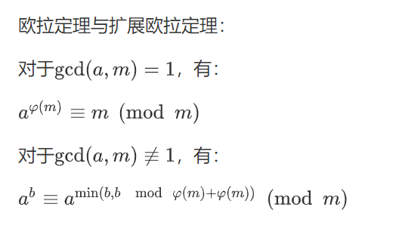
欧拉定理与扩展欧拉定理
这常常用于对指数取模。对于a,m互质的情况（尤其当m是质数时），对于指数可以模phi(m)

Slide 97

一个经典问题
求$2^{2^{2^{2^{…}}}}$mod p，p可能是合数。
p<=1e9,1000组数据

Slide 98
一个经典问题
令a=2,b=2^2^2…
根据扩展欧拉定理，我们只需要算b% phi(m)
刚刚是要算b%m，现在是要算b% phi(m)
——问题规模缩小了！
递归下去算。递归到b%1时就可以return 0 了。

Slide 99
一个经典问题
递归层数？
log级别。
一个偶数x的phi，一定<=x/2。因为所有的偶数都和它不互质
一个奇数x的phi，一定是奇数。这可以从通项公式来看，是显然的。
那么每递归两层，模数至少减半。

Slide 100
莫比乌斯函数
他的构造，实际上就有容斥的意义。
如果大家接触过莫比乌斯反演，就会看到它起到的重要作用
——有人说，反演和容斥有时是一回事

Slide 101
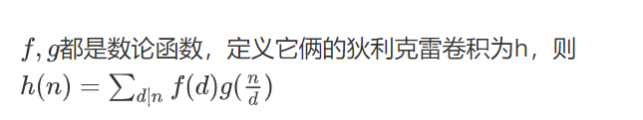
狄利克雷卷积
记作h=f*g

Slide 102
狄利克雷卷积
性质：
有交换律，结合律，对加法的分配律
两个积性函数的狄利克雷卷积仍是积性函数

Slide 103
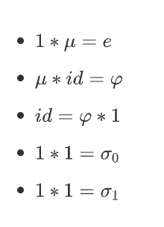
狄利克雷卷积
一些常见的狄利克雷卷积：
e是狄利克雷卷积的单位元，也就意味着任何数论函数f卷上e等于他自己，即f*e=f。当然这其实是显然的。

Slide 104

狄利克雷卷积
证明1*mu=e：
刚刚说过了，u函数有容斥意义。
这就是1*u。
枚举n的所有因数d。当d的质因数分解中有一个指数>0，那么mu(d)=0，不用管。
剩下的部分，相当于是枚举n的质因子集合

Slide 105
狄利克雷卷积
举个例子：n=360=2^3*3^2*5
我们枚举n的所有指数不超过1的因子，也即枚举：
含0个质因数：1（它的mu是1
含1个质因数：2,3,5（它们的mu都是-1
含2个质因数：2*3,2*5,3*5（它们的mu都是+1
含3个质因数：2*3*5（它的mu是-1
也就相当于在枚举质因数集合了！

Slide 106
狄利克雷卷积
也就是说，对于n的质因数集合S，我们枚举它的子集。
大小为奇数的，贡献-1；大小为偶数的，贡献+1
那么贡献和为？
只要S不为空集，就为0
因为S的“大小为奇数子集个数”= “大小为偶数子集个数”（这是组合数的性质
当S为空集（也即n=1），才为1

Slide 107

狄利克雷卷积
证明：mu*id=phi
还记得我们怎样证明phi的通项公式的嘛？
——再看看展开的柿子：枚举质因数分解后指数不超过1的因数d，贡献的正负不就是mu(d)，绝对值不就是n/d嘛！

Slide 108
狄利克雷卷积
证明1*phi=id？
因为mu*id=phi
两边卷上1：
phi*1=1*mu*id=e*id=id

Slide 109
狄利克雷卷积
剩下两个的证明是显然的。

Slide 110
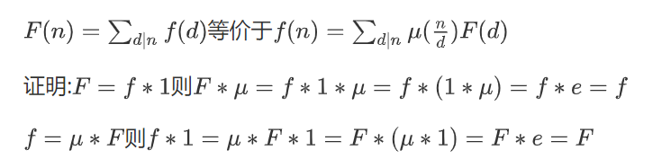
莫比乌斯反演公式

Slide 111

小练习题
证明：

Slide 112

小练习题
左边啥含义？左边=[n无平方因子]（即最大质因数<=2）
右边呢？如果n无平方因子，那么右边=mu(1)=0
如果n有平方因子，设m为n的最大平方因子的平方根，那么右边=$\sum_{d|m}^{ }{μ\left(d\right)=e\left(d\right)=0}$

Slide 113
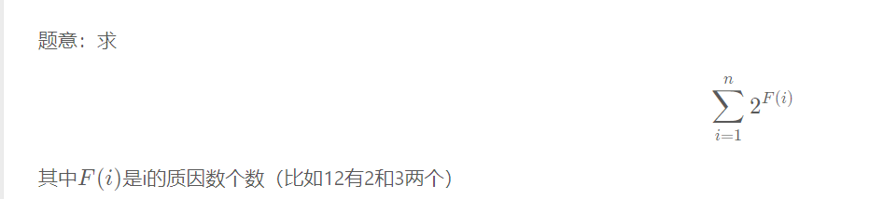
莫比乌斯函数
一个题：SDSC2020Day3T1
输出对1e9+7取模的结果。n<=1e12
https://www.luogu.com.cn/paste/njiw6nry

Slide 114
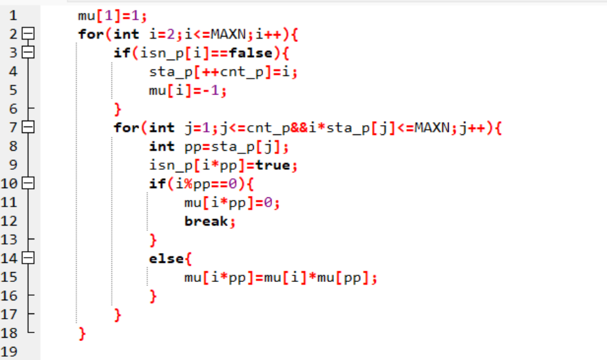
线性筛积性函数
mu：
回忆线性筛素数的过程
第3行，意味着i是一个素数
Mu[i]=-1
第14行，意味着i没有pp这个
质因子，即i和pp互质，
根据积性函数定义
mu[i*pp]=mu[i]*mu[pp]
第11行，i中有pp这个因子
则i*pp有平方因子pp
根据定义，mu[i*pp]=0

Slide 115
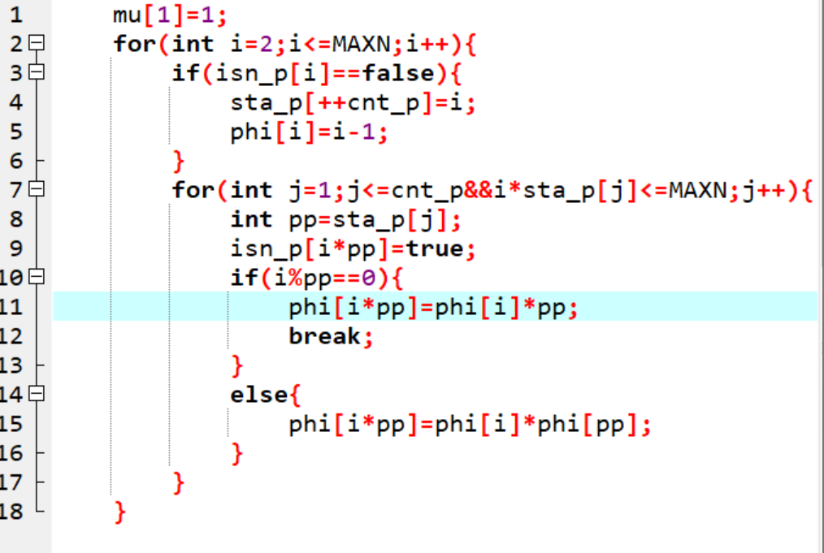
线性筛积性函数
phi：
（第一行少了个phi[1]=1;
第3行，意味着i是一个素数
phi[i]=i-1
第14行，意味着i没有pp这个
质因子，即i和pp互质，
根据积性函数定义
phi[i*pp]=phi[i]*phi[pp]
第11行，i中有pp这个因子
根据通项公式，i*pp中所有的质因子
i都有，所以右边连乘的部分不用动，
只需要”n”的值乘上一个pp

Slide 116
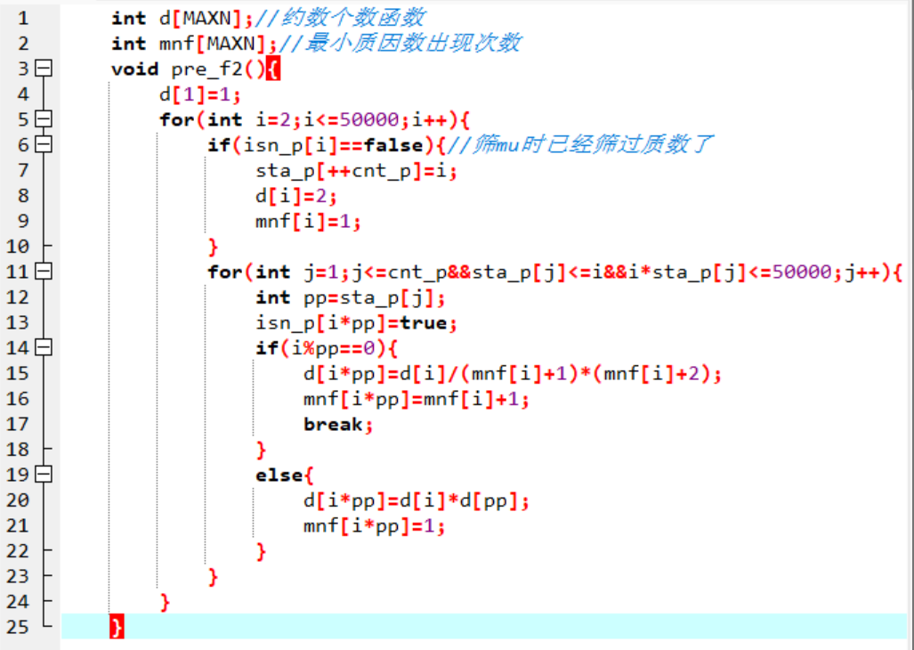
线性筛积性函数
d：
第3行，意味着i是一个素数
d[i]=2
第14行，意味着i没有pp这个
质因子，即i和pp互质，
根据积性函数定义
d[i*pp]=d[i]*d[pp]
第11行，i中有pp这个因子
这个有点麻烦：

Slide 117
线性筛积性函数
d：
大家还记得一个数的约数个数怎么求吗？
看看i和i*pp差了哪些部分？就是pp这个质因数
的出现次数（即质因数分解的指数）变了
经典操作：在线性筛的过程中，记录最小质因数
的出现次数

